Slide 1
SOPORTE DE BASE DE DATOS PARA UN NEGOCIO
David Vera Fuertes
dveraf@uni.pe

Slide 2

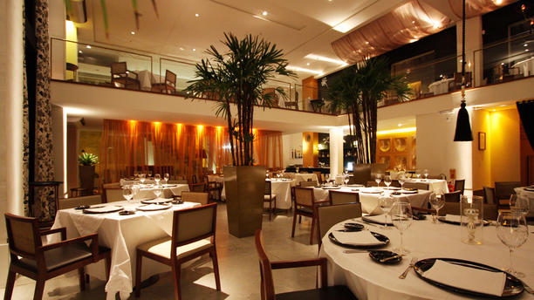
El negocio consiste en un restaurante que debido al crecimiento que ha tenido requiere de un mayor orden para los datos que maneja en cada proceso, de modo que se busca crear una base de datos que ayude a organizar datos sobre sus empleados (código, nombre, fecha de nacimiento, fecha de contratación, sueldo, cargo) así como de sus clientes con fines publicitarios (DNI, nombre, dirección, distrito, sexo). También organizar sus pedidos/órdenes y boletas de pago emitidas.

Slide 3
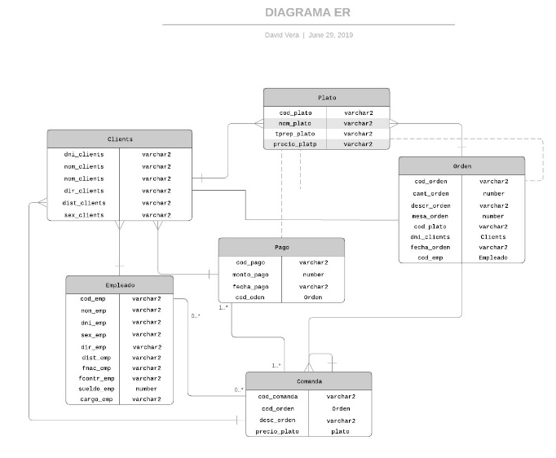
DIAGRAMA PARA EL CASO

